Slide 1
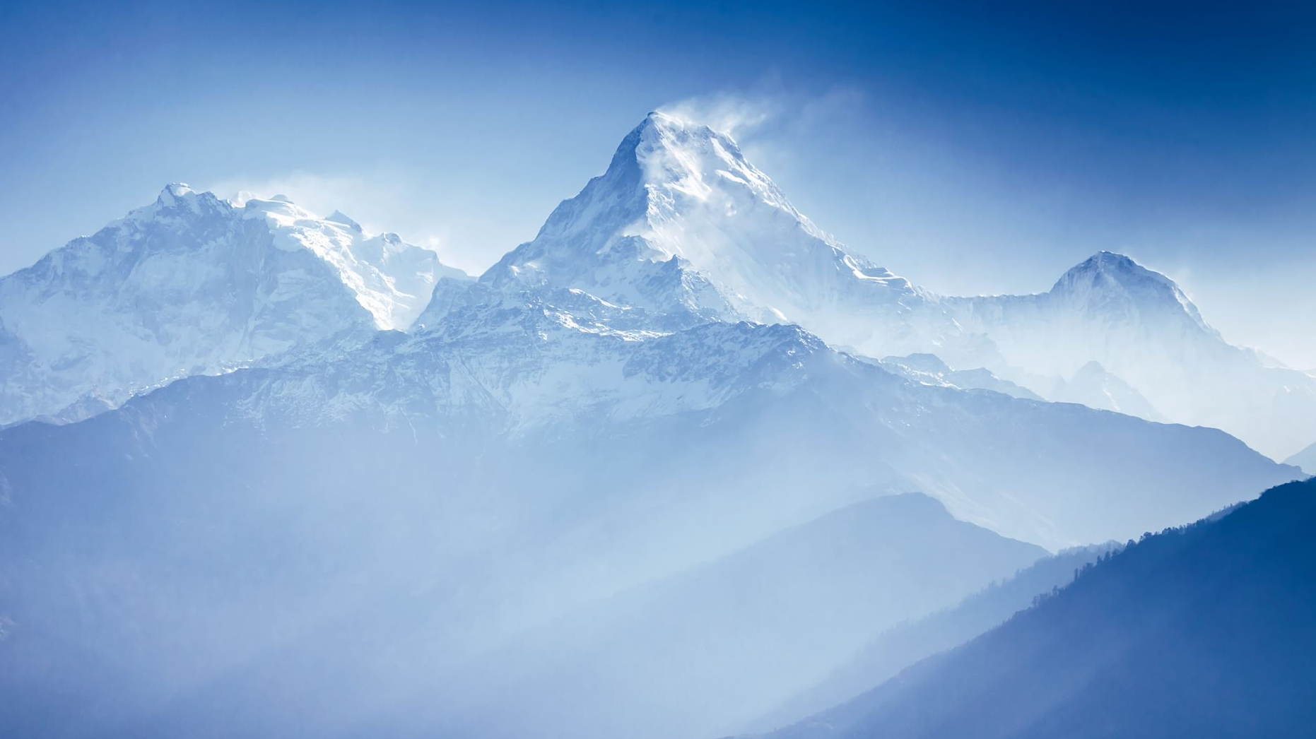
Свијетло - Тамно
Градација свјетлости
Седми разред

Slide 2
Валерска скала и градација свјетлости
У валерској скали свјетлине су поређане као степенице;
У градацији је прелаз благ и постепен.

Slide 3
Сјенчење округлих тијела
Зависно од правца из ког долази свјетлост, сјенке могу изгледати овако...
(Обратите пажњу на трећи ред!)

Slide 4
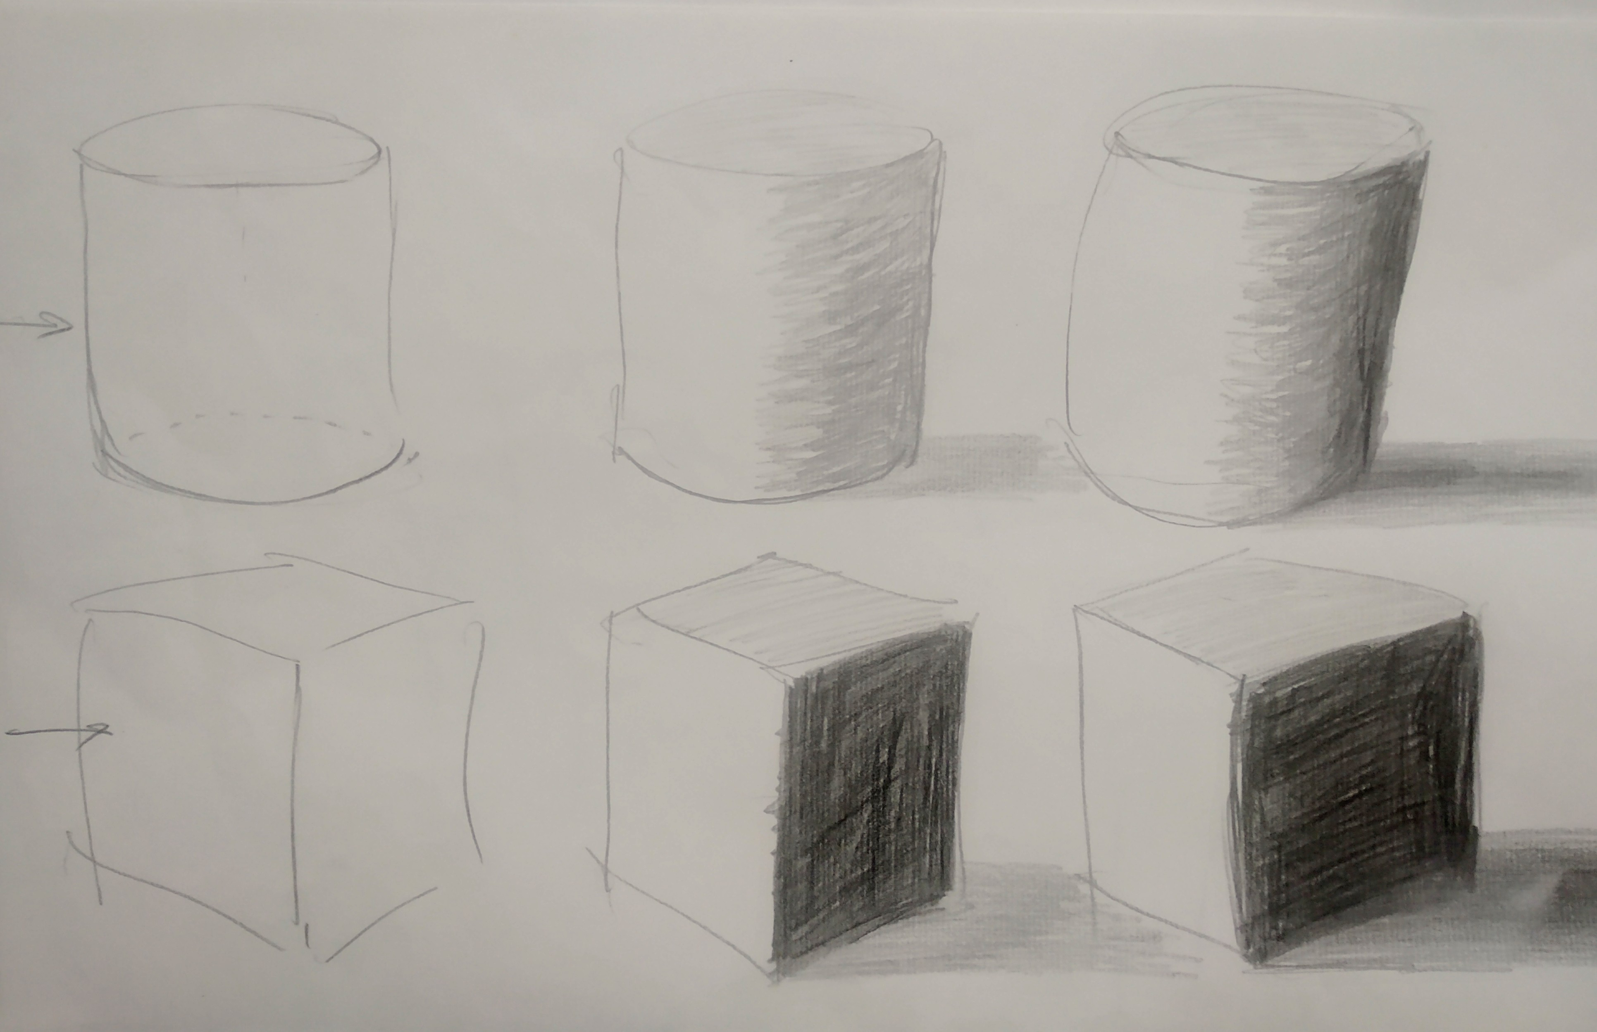
Сјенчење ваљкастих и коцкастих облика

Slide 5
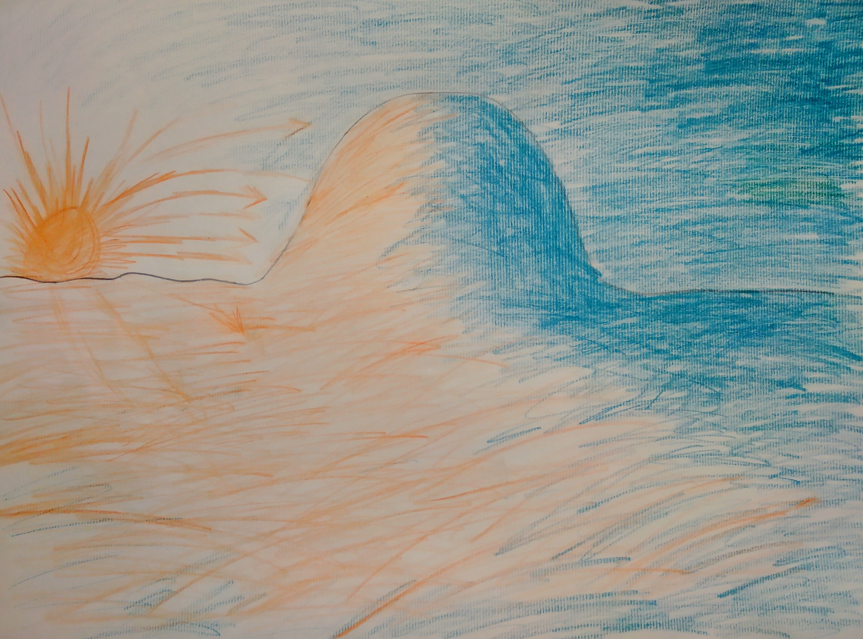
Када сунце залази са једне стране брдо је обасјано наранџастом свјетлошћу, са друге плавом бојом долазеће ноћи...

Slide 6
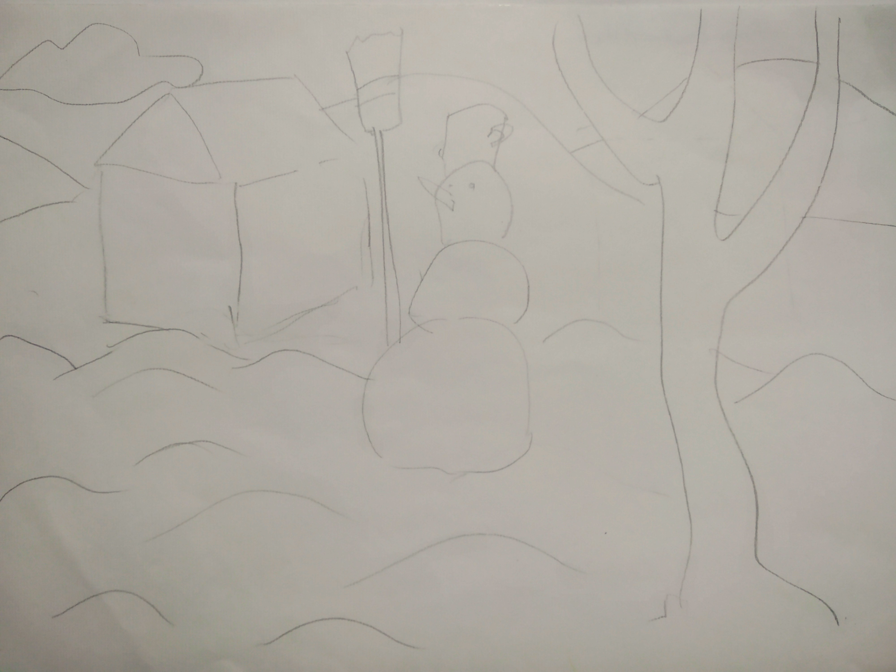
Ево једне обичне слике зимске вечери, ту је Сњешко са лонцем на глави и метлом, шаргарепа му је нос, иза њега су кућа и брда, испред дрво и пуно снијега.
Ове гомилице снијега сигурно крију неке предмете заборављене напољу!

Slide 7
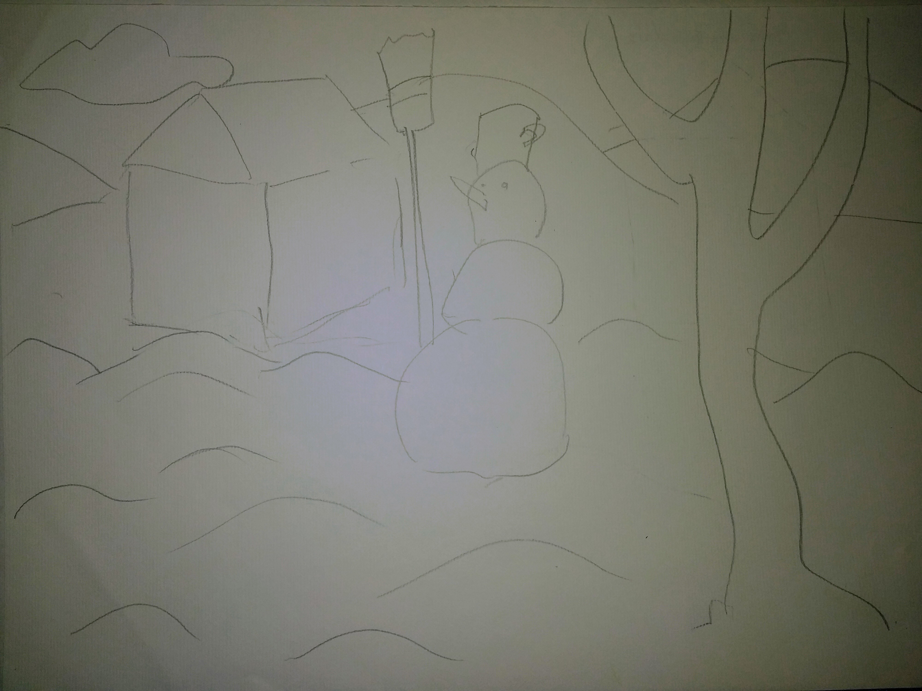
На овом цртежу треба препознати који облици су округли, који су ваљкасти, а који коцкасти.
округли
Сњешко
Гомилице снега
ваљкасти
дрво
Брда
Лонац
Коцкасти
кућа
шаргарепа
Метла

Slide 8
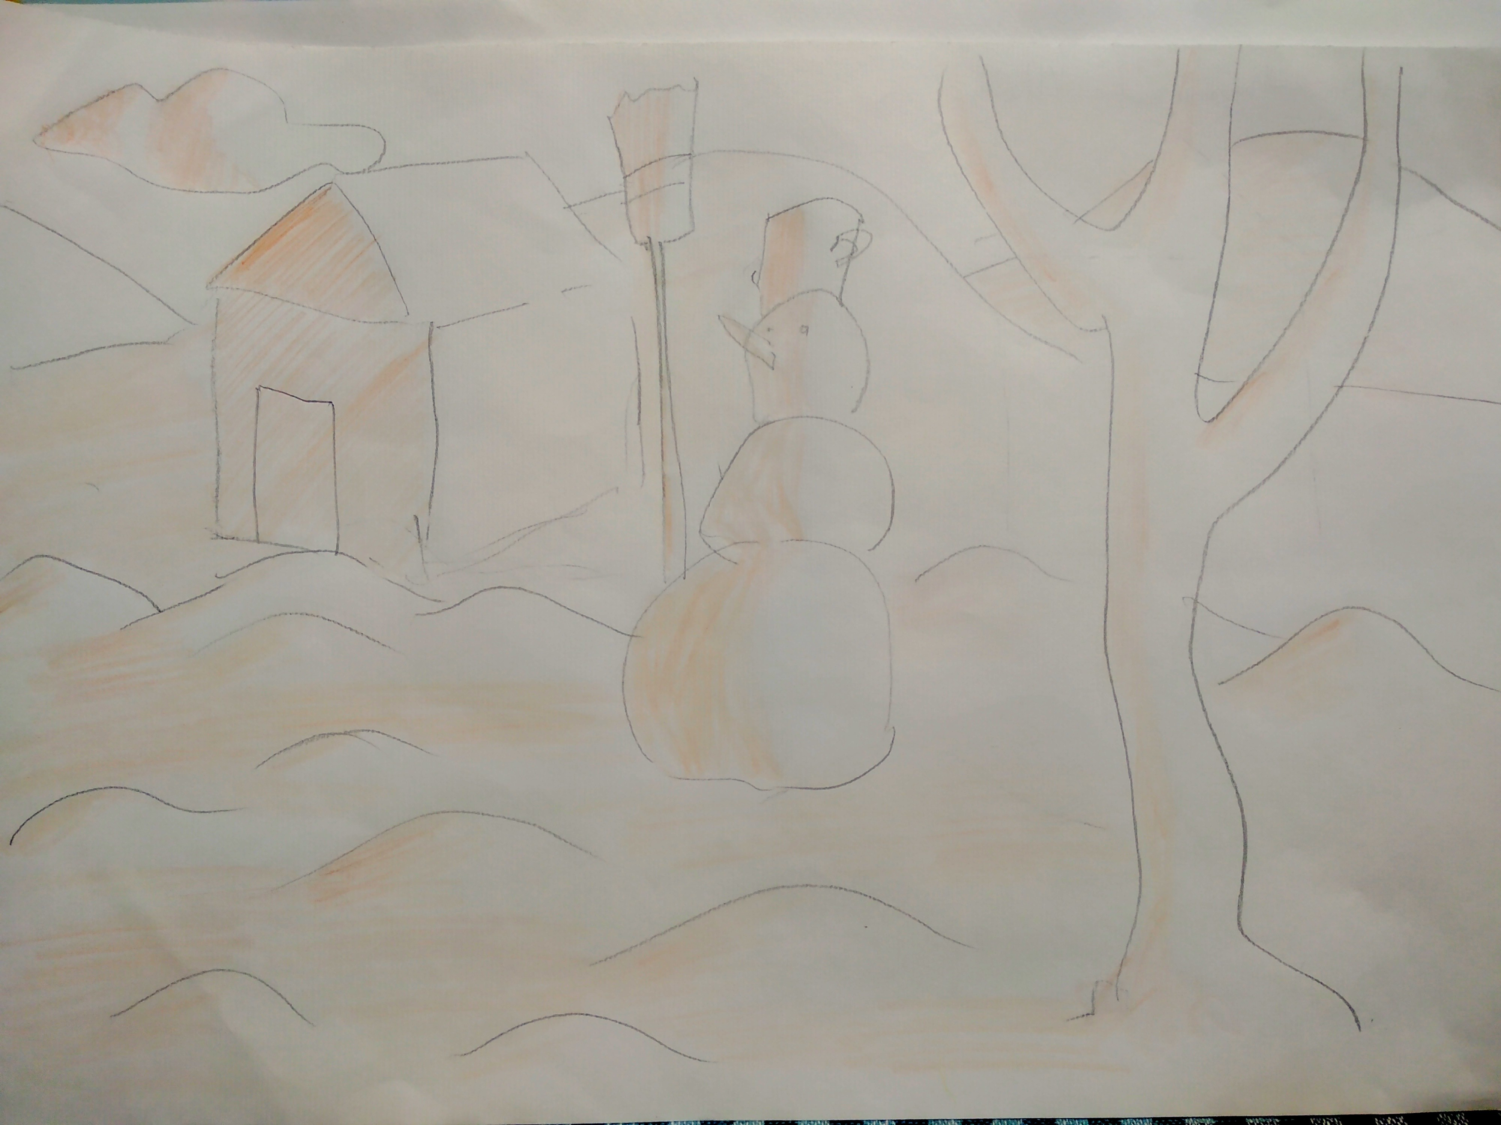
Сунце је почело да залази!
Све је обасјано наранџастом свјетлошћу.
Свјетлост долази са лијеве стране, тачно водоравно...
Сјећате се округлих предмета из трећег реда?

Slide 9
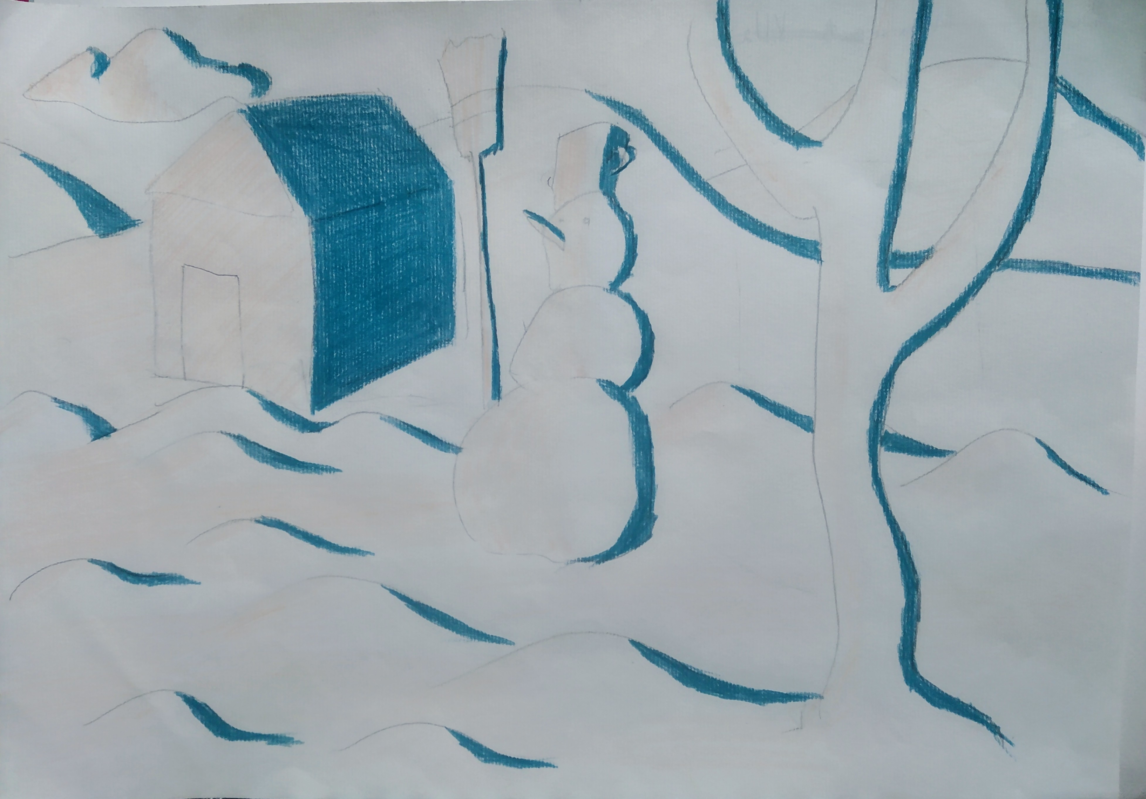
Кућа је најлакша!
Одмах има тамну сјенку.
На остале предмете додат је само најтамнији дио сјенке.
Примјетите да су све сјенке са десне стране!

Slide 10
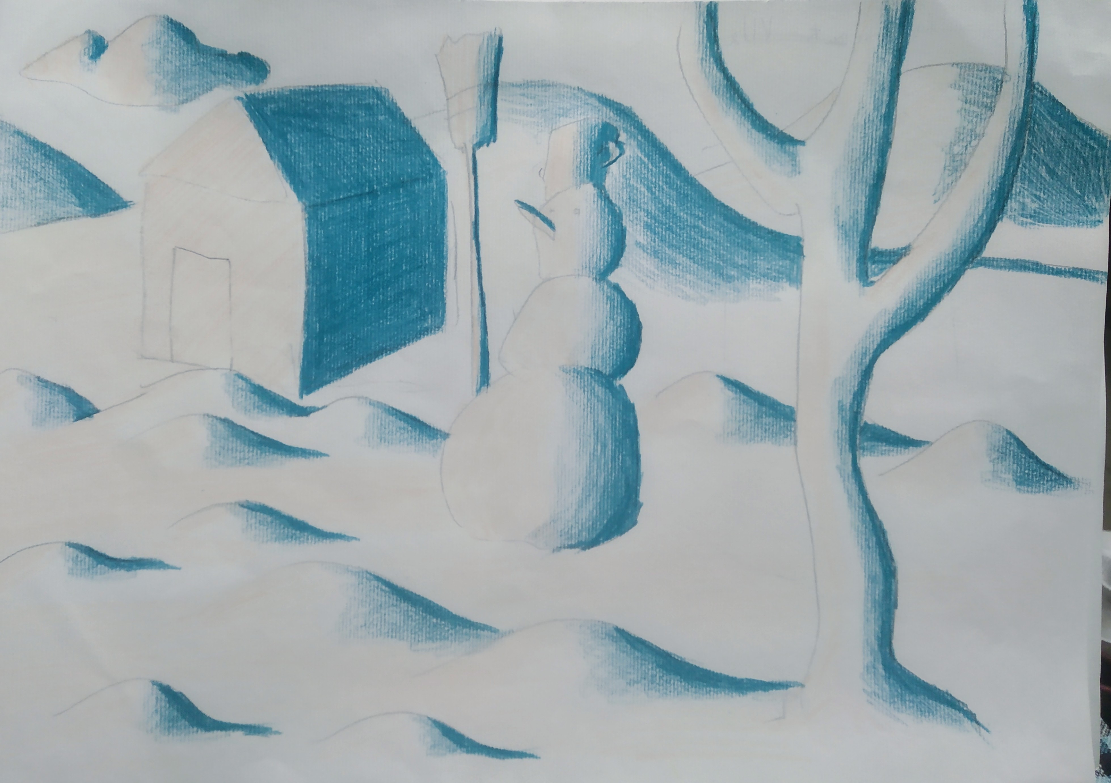
Сада су и округли и ваљкасти предмети добили своје сјенке са благим прелазом, али нешто још недостаје...

Slide 11
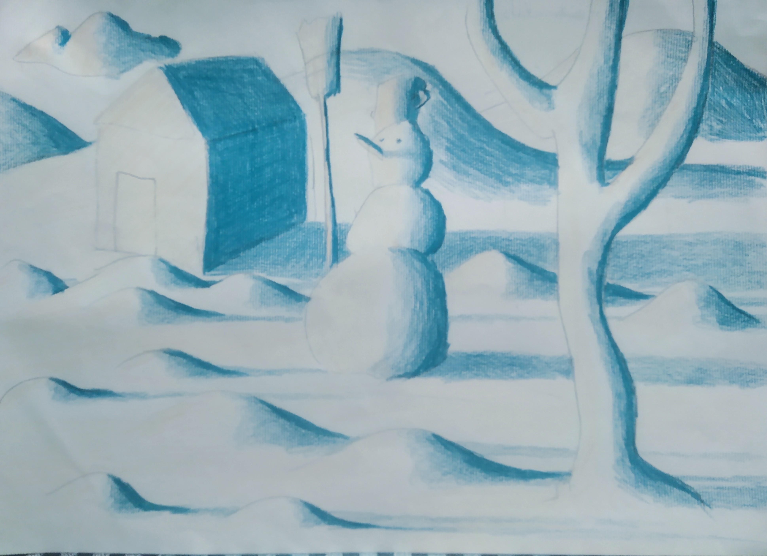
Нешто се ново појавило...
То су сјенке на земљи!
Погледајте само како су дугачке - то је зато што је сунце ниско на хоризонту.

Slide 12
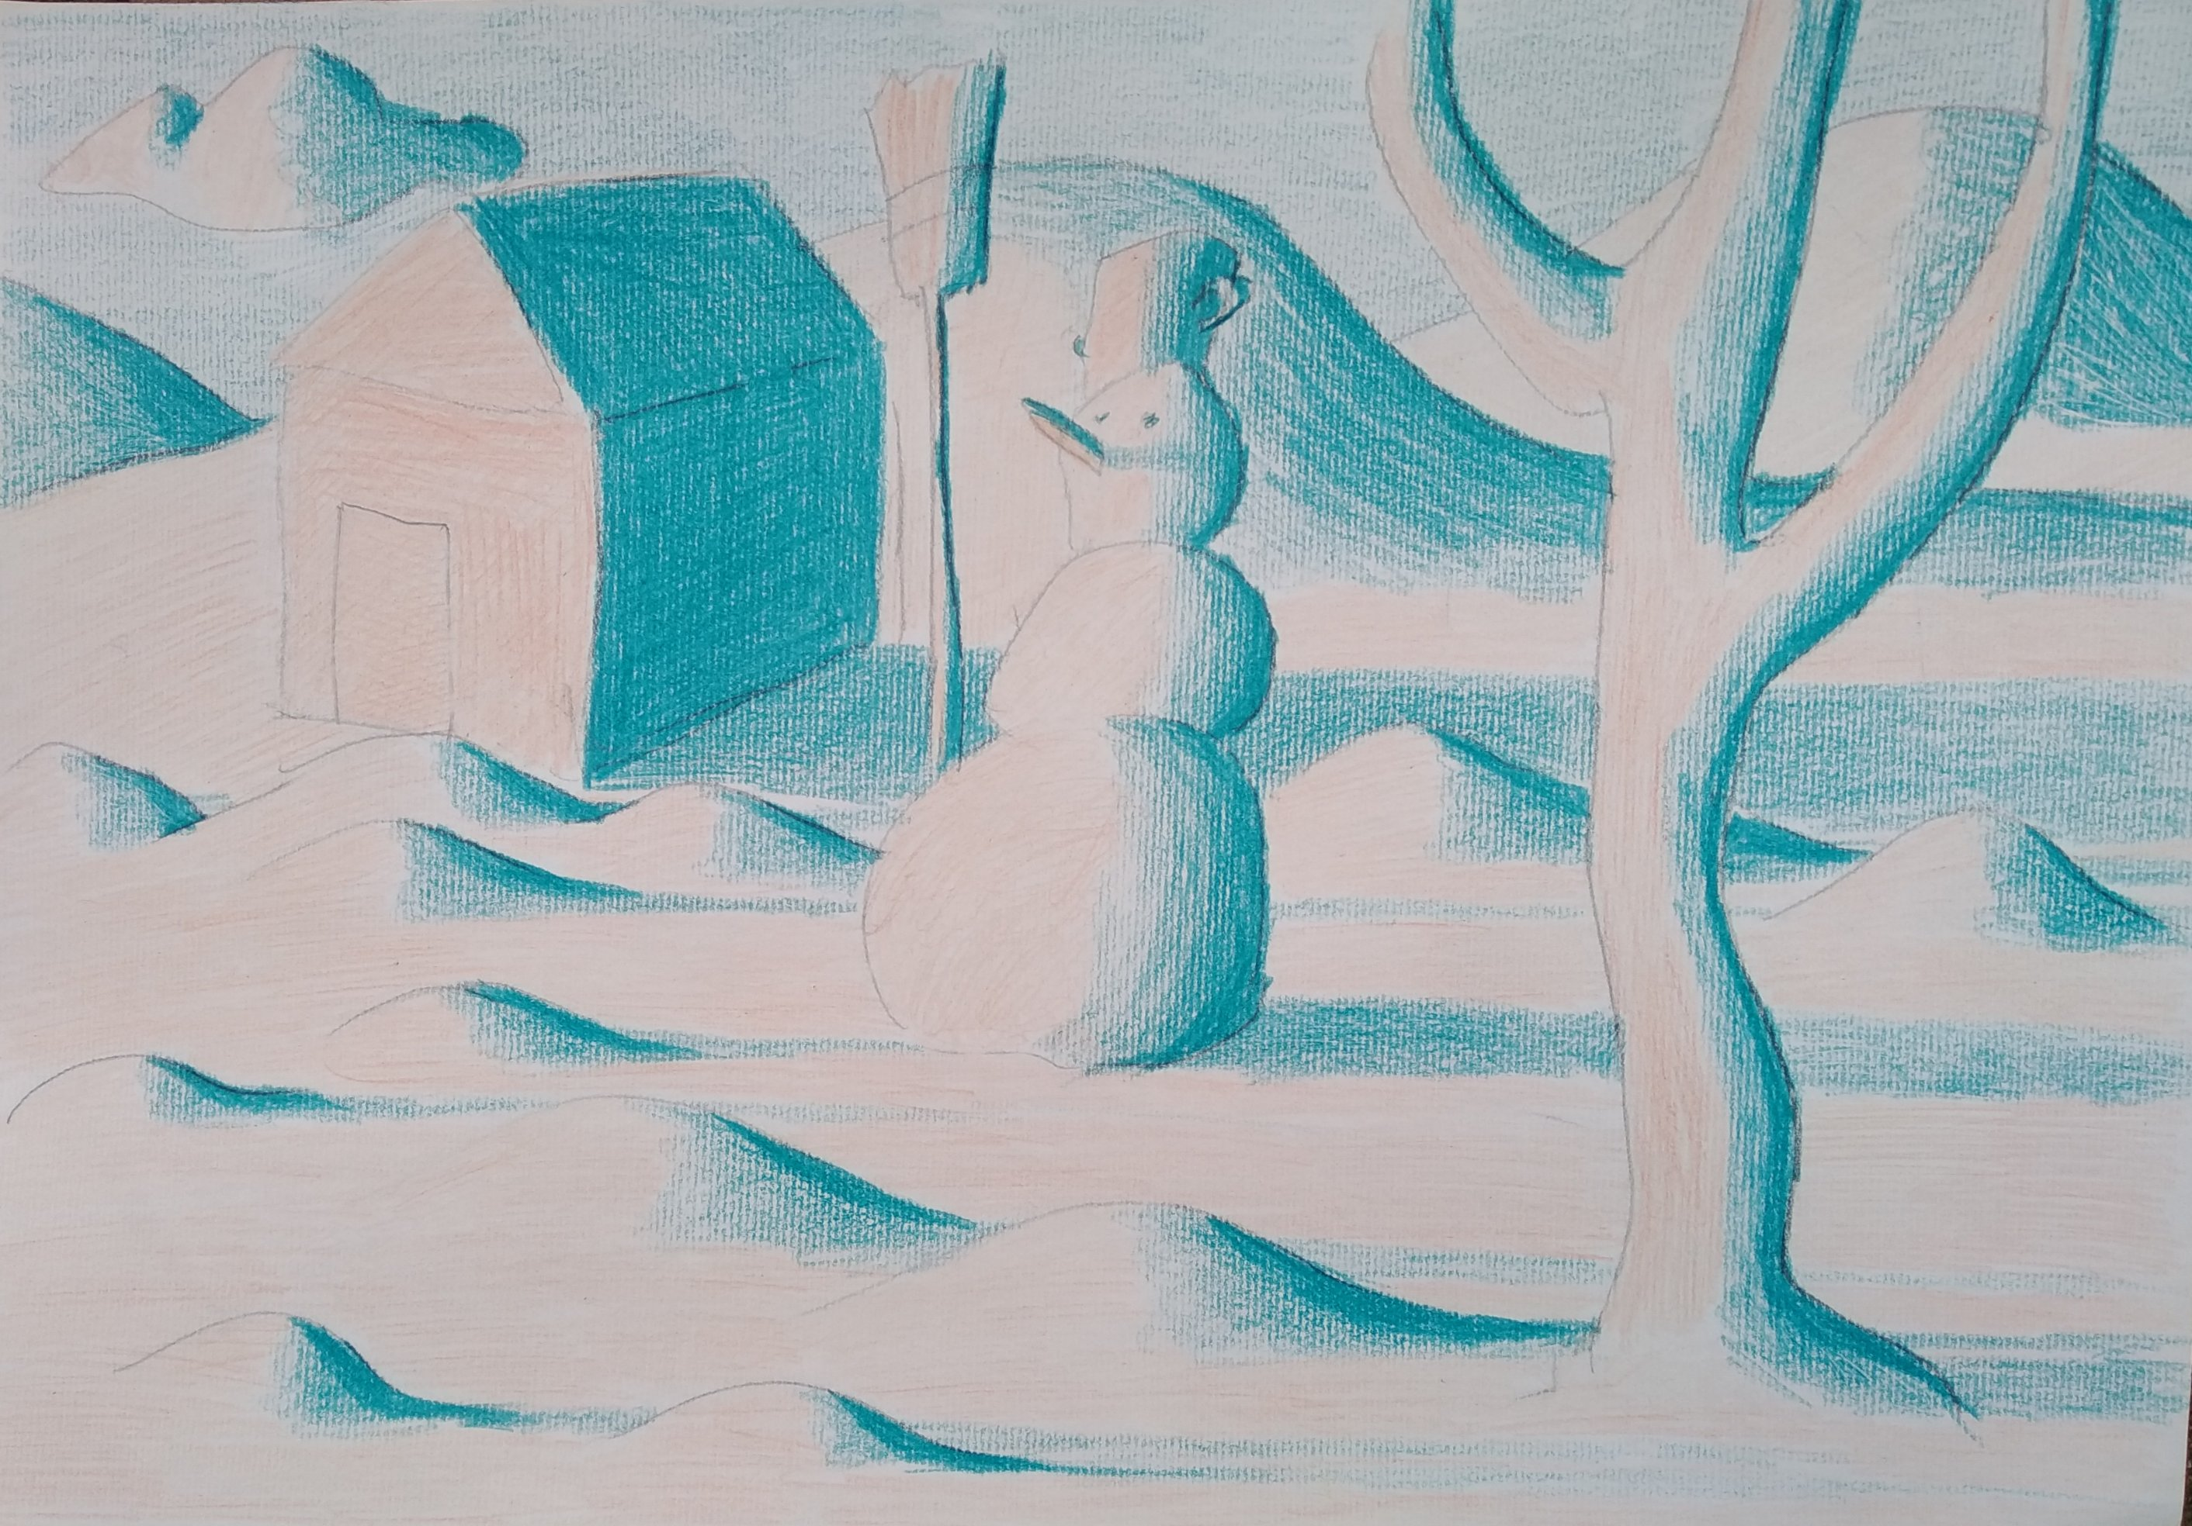
На крају је обојено и небо, а мало наранџасте боје је додато да се дочара утисак вечери.

Slide 13
Ученички радови

Slide 14
Ученички радови

Slide 15
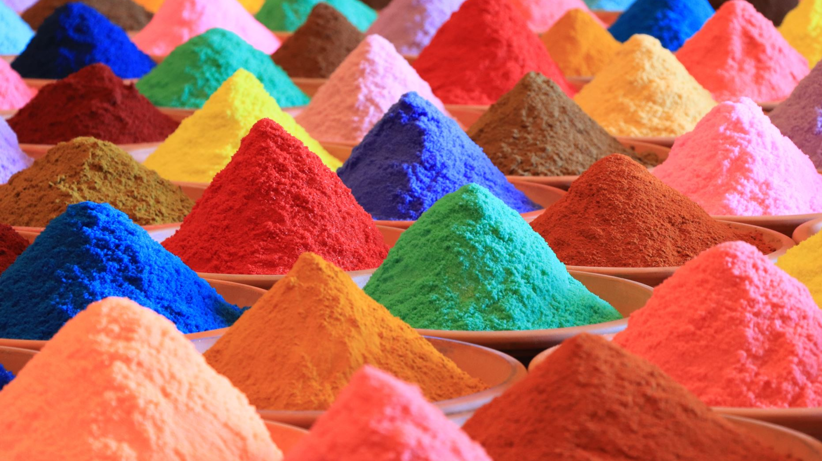
Покушајте и ви да направите зимски пејзаж!
Забавите се комбиновањем боја свјетлости и сјенки!

